Slide 1
EKOAY 9.3.2024 Koulutus- ja hyvinvointipäivä
Luottamusmiesosio

Slide 2
Luottamusmieskausi 1.8.2023- 31.7.2026
Luottamusmiehet
Espoon luottamusmiehet: Kauniaisten luottamusmiehet:
Pääluottamusmies: Markku Kälviä 31.7.2024 asti Pääluottamusmies: Marcus Lång
Pääluottamusmies: Terhi Söderling 1.8.2024 alkaen Suomenkielisten koulujen luottamusmies: Antero Lehmuskenttä
Varapääluottamusmies: Helena Lyyra Ruotsinkielisten koulujen luottamusmies: Pamela Leka
Alakoulun luottamusmiehet: Veera Hietaranta, Teea Tuominen
Yläkoulun luottamusmiehet: Satu Lind, Antti Piiroinen
Erityisopetuksen luottamusmies: Minna Mäkelä
Lukion luottamusmies: Perttu Ståhlberg
Ruotsinkielisten koulujen luottamusmiehet: Tomas Jaakkola, Heidi Norrman

Slide 3
OVTES 1.2.2024 keskitetty erä 0,4 %
Muutokset voimaan 1.6.2024
Ylituntipalkkion kerroin
0,83 > 0,84 muutos korottaa ylituntipalkkiota 1,2 %
Palkkaus lyhytaikaisessa palvelussuhteessa
Alle 5 päivän sijaisten palkan määräytymistä selkeytetään siten, että
sijaisten tuntipalkan perusteena käytetään kahta hinnoittelutunnusta ja yhtä opv: ta
(HITU: perus/lukio kelpoisen tai ei kelpoisen opettajan tunnus, opv 21, 22 tai 24)

Slide 4
Muutokset voimaan 1.8.2024
Osio B 14 a § Työajan vaihtaminen
Lukuvuoden 2024 alusta alkaen voi opetustyötä vaihtaa muuhun työhön yhteensä 114 tuntia siten, että 114 opetustuntia vastaa 171 työtuntia.
Osio B 19 § Koulu/oppilaitos- ja kuntakohtainen lisätehtävä
Määräyksen lisätehtäväkiintiötä korotetaan 10 %

Slide 5
Muutokset voimaan 1.8.2024
Peruskoulun opettajien ylitunteina maksettavat erityistehtävien korvaukset
Osio B liite 2 S2 -opetusvelvollisuus
Lukion opettajan S2 -opetuksen opetusvelvollisuus on sama kuin äidinkielen opettajalla eli 16.
Osio B liite 2 ja 3 Tuntiopettajan palkka
Lukion ja aikuislukion lehtorin ja tuntiopettajan kuukausipalkoissa on ollut kahdessa hinnoittelukohdassa erilaiset palkat. 1.8.2024 alkaen opettajan nimikkeellä ei ole enää merkitystä vaan palkka on tuntiopettajalla kaikissa hinnoittelukohdissa sama kuin lehtorilla.

Slide 6
Muut palkankorotukset 2024
1.5.2024 yleiskorotus 0,77%
1.6.2024 yleiskorotus 1,5%
1.6.2024 0,4% + 0,33% paikalliset erät (yhteensä 0,73%)
1.6.2024 0,6% palkkaohjelmaerä

Slide 7
Ajankohtaista Espoossa
Kysely jäsenistölle paikallisten erien kohdentamisesta tammikuussa 2024.
Vastauksia käsiteltiin EKOAY:n edunvalvontajaostossa ja hallituksessa. EKOAY:n hallitus linjasi tavoitteensa, jotka käsiteltiin ja hyväksyttiin EKPY:n hallituksessa.
Neuvottelut käynnistyvät maaliskuussa. Tuloksesta tiedotetaan, kun molemmat osapuolet ovat hyväksyneet neuvottelutuloksen.

Slide 8
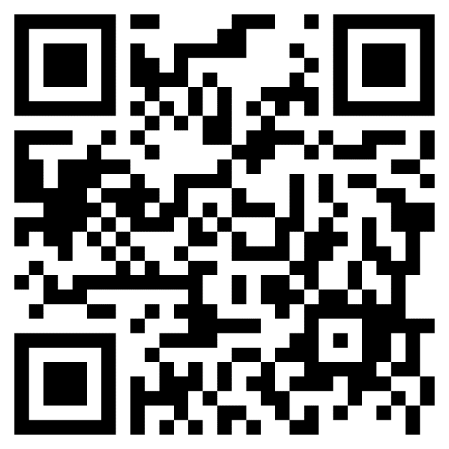
Ajankohtaista Espoossa
Paikallinen vaikuttamistoiminta
Keväällä yhteistyötapaaminen ja syksyllä koulutus- ja vaikuttamisseminaari
Kevään yhteistyötapaamiseen liittyen pääsette vastaamaan lyhyeen kyselyyn joko koodin kautta tai kirjallisesti.

